Slide 1
3
栈和队列

Slide 2
栈和队列是两种常用的线性结构，属于特殊的线性表，是线性表相关运算的一个子集。一般来说，线性表上的插入和删除操作不受任何限制，但栈只能在表的一端进行插入和删除操作，而队列则是只能在一端进行插入操作，在另一端进行删除操作。因此，栈和队列通常称为操作受限的线性表。

Slide 3
01
栈

Slide 4
栈的定义
栈是限定在表的一端进行插入和删除操作的线性表。表中允许插入和删除操作的一端称为栈顶（top），另一端叫做栈底(base)。当栈中没有任何元素时则称为空栈。栈顶位置是动态的，由一个称为栈顶的指针（top）指示其位置（具体实现时一般指向当前元素的下一个空位）。栈的插入操作通常称为压栈或进栈，删除操作通常称为退栈或出栈。
栈具有“后进先出”或“先进后出”的特点，即后进栈的元素先出栈。每次进栈的元素都放在当前栈顶元素之前成为新的栈顶元素，每次出栈的元素都是当前栈顶元素。

Slide 5
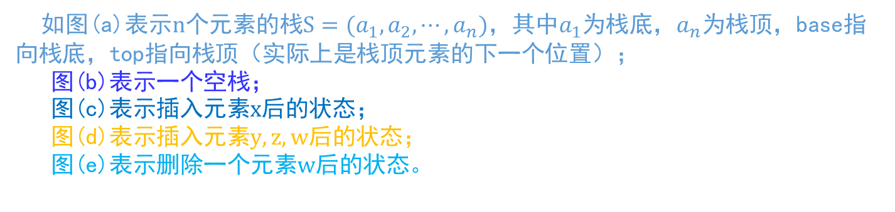
栈的操作示意图
如图(a)表示$n$个元素的栈$S=(a_{1},a_{2},⋯,a_{n})$，其中$a_{1}$为栈底，$a_{n}$为栈顶，base指向栈底，top指向栈顶（实际上是栈顶元素的下一个位置）；
图(b)表示一个空栈；
图(c)表示插入元素$x$后的状态；
图(d)表示插入元素$y,z,w$后的状态；
图(e)表示删除一个元素$w$后的状态。

Slide 6
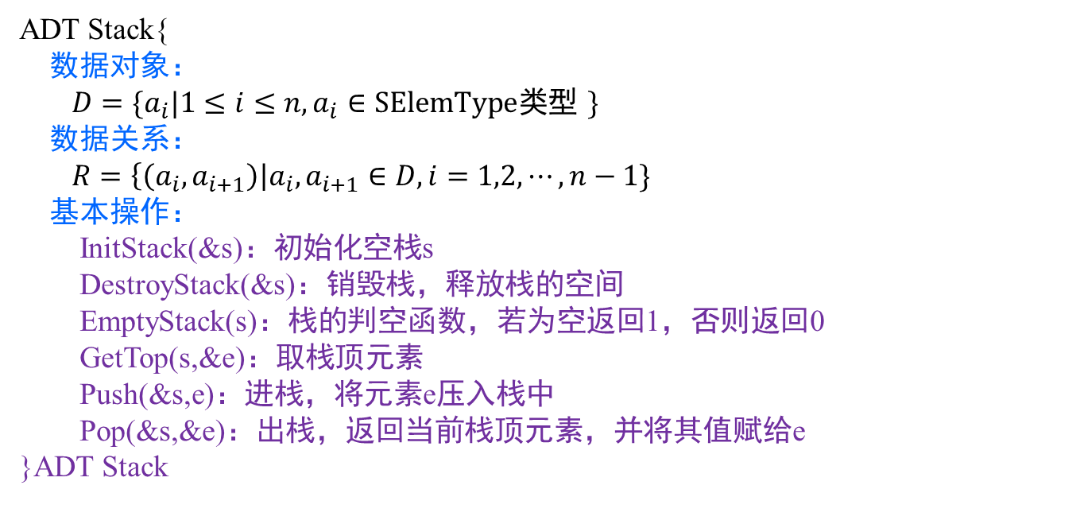
栈的抽象数据类型定义
ADT Stack{
数据对象：
$D=\{a_{i}|1≤i≤n,a_{i}∈SElemType类型\}$
数据关系：
$R=\left\{\left(a_{i},a_{i+1}\right)\right|a_{i},a_{i+1}∈D,i=1,2,⋯,n−1\}$
基本操作：
InitStack(&s)：初始化空栈s
DestroyStack(&s)：销毁栈，释放栈的空间
EmptyStack(s)：栈的判空函数，若为空返回1，否则返回0
GetTop(s,&e)：取栈顶元素
Push(&s,e)：进栈，将元素e压入栈中
Pop(&s,&e)：出栈，返回当前栈顶元素，并将其值赋给e
}ADT Stack

Slide 7
顺序栈
顺序栈是指利用一组地址连续的存储空间依次存放栈中元素的存储结构，并用一个变量top指向当前栈顶元素的下一个空位来反映栈中元素的变化情况，另一个变量base指向栈底。顺序栈的存储结构如下图所示。

Slide 8
顺序栈的类定义
#define InitStackSize 100
#define StackIncrement 10
class Sqstack{
private:
SElemType *base; //栈底指针，SElemType为栈中元素类型
SElemType *top; //栈顶指针
int stacksize; //栈容量
public:
SqStack(); //构造函数，初始化建立一空栈
~SqStack(){delete [] base; stacksize=0;} //析构函数，销毁栈
SElemType GetTop(); //取栈顶元素
void Push(SElemType e); //进栈
void Pop(SElemType &e); //退栈
int EmptyStack(); //判断栈空否，若空返回1，否则返回0
void Print( ); //从栈底到栈顶输出栈中元素
};

Slide 9
初始化建立空栈
SqStack::SqStack(){
base=top=new SElemType[InitStackSize];
stacksize=initstacksize;
}

Slide 10
入栈操作
void SqStack::Push(SElemType e){
if(top-base==stacksize){//栈满，分配空间
SElemType *base1=newSElemType[stacksize+ StackIncrement];
for(int i=0;i<stacksize;i++) //转移元素
base1[i]=base[i];
delete []base; //释放空间
base=base1;
top=base+stacksize;
stacksize+=StackIncrement;
}
*top++=e; //插入e
}

Slide 11
退栈操作
void SqStack::Pop(SElemType &e){
if(top==base) return; //栈空，删除操作非法
e=*--top;
}

Slide 12
栈判空操作
int SqStack::EmptyStack(){
if(top==base) return 1; //栈空，返回1
else return 0; //栈非空返回0
}

Slide 13
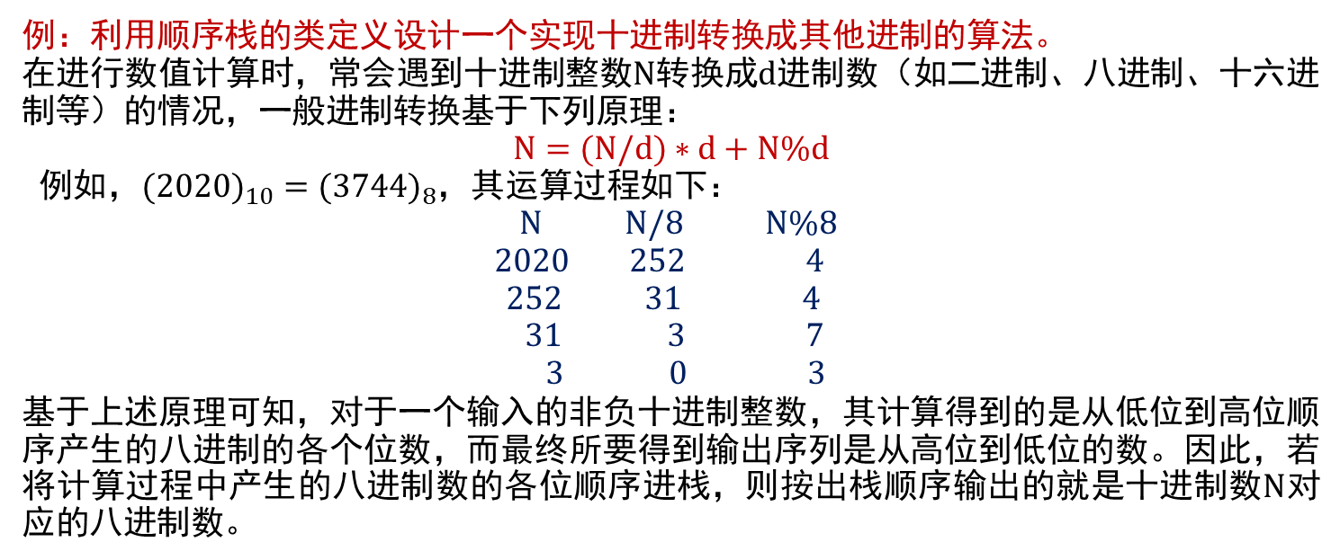
例题
例：利用顺序栈的类定义设计一个实现十进制转换成其他进制的算法。
在进行数值计算时，常会遇到十进制整数$N$转换成$d$进制数（如二进制、八进制、十六进制等）的情况，一般进制转换基于下列原理：
$$N=(N/d)∗d+N\%d$$
例如，$(2020)_{10}=(3744)_{8}$，其运算过程如下：
$$N N/8 N\%8$$
$$2020 252 4$$
$$252 31 4$$
$$31 3 7$$
$$3 0 3$$
基于上述原理可知，对于一个输入的非负十进制整数，其计算得到的是从低位到高位顺序产生的八进制的各个位数，而最终所要得到输出序列是从高位到低位的数。因此，若将计算过程中产生的八进制数的各位顺序进栈，则按出栈顺序输出的就是十进制数$N$对应的八进制数。

Slide 14
例题
typedef int SElemtype; //ElemType定义为整型
void conversion(int n){
SqStack s;
SElemType e;
while(n){
s.Push(n%8); //八进制数从低位到高位依次进栈
n=n/8;
}
while(!s. Stackempty()){ //从高位到低位依次出栈
s.Pop(e);
cout<<e;
}
}

Slide 15
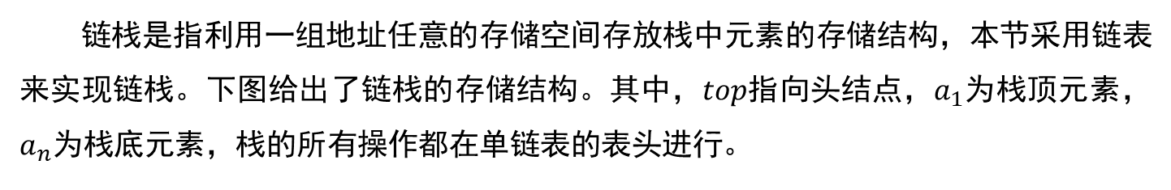
链栈
链栈是指利用一组地址任意的存储空间存放栈中元素的存储结构，本节采用链表来实现链栈。下图给出了链栈的存储结构。其中，$top$指向头结点，$a_{1}$为栈顶元素，$a_{n}$为栈底元素，栈的所有操作都在单链表的表头进行。

Slide 16
链栈的定义
typedef struct LinkNode{
SElemtype data;
LinkNode *next;
}LinkNode;
class LinkStack{
private:
LinkNode *top; //栈顶指针即链栈的头指针
public:
LinkStack(); //构造函数，置空链栈
~LinkStack(); //析构函数，释放链栈中各结点的存储空间
SElemtype GetTop(); //获取栈顶元素
void Push(SElemType e); //将元素e入栈
void Pop(SElemType &e); //将栈顶元素出栈
int EmptyStack(); //判断链栈是否为空栈
};

Slide 17
创建空栈
LinkStack::LinkStack(){//构造函数
top=new LinkNode;
top->next=NULL;
}

Slide 18
销毁栈
LinkStack::~LinkStack(){ //析构函数，释放链栈中各结点的存储空间
LinkNode *p=top,*q=top->next;
while(q){
delete p;
p=q;
q=q->next;
}
delete p; //删除最后一个结点
}

Slide 19
入栈操作
void LinkStack::Push(SElemType e){
LinkNode *s=new LinkNode; //分配空间
s->data=e;
s->next=top->next; //插入元素e
top->next=s;
}

Slide 20
退栈操作
void LinkStack::Pop(SElemType &e){
if(top->next==NULL) return; //栈空，删除操作非法
LinkNode *p=top->next; //p指向首元结点
e=p->data;
top->next=p->next; //删除首元结点
delete p;
}

Slide 21
判空操作
int LinkStack::EmptyStack(){
if(top->next==NULL) return 1; //栈空，返回1
else return 0; //栈非空返回0
}

Slide 22
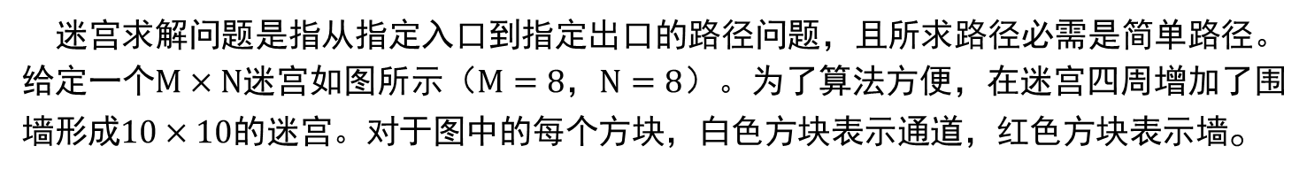
迷宫求解
迷宫求解问题是指从指定入口到指定出口的路径问题，且所求路径必需是简单路径。给定一个$M×N$迷宫如图所示（$M=8，N=8$）。为了算法方便，在迷宫四周增加了围墙形成$10×10$的迷宫。对于图中的每个方块，白色方块表示通道，红色方块表示墙。
入口
出口

Slide 45
数据组织
数组mazearr表示迷宫，其中每个元素表示一个方块状态，值为0时表示对应的方块是通道，值为1时表示对应的方块是墙。该数组定义如下：
int mazearr[]={
{1,1,1,1,1,1,1,1,1,1},
{1,0,0,1,0,0,0,1,0,1},
{1,0,0,1,0,0,0,1,0,1},
{1,0,0,0,0,1,1,0,0,1},
{1,0,1,1,1,0,0,0,0,1},
{1,0,0,0,1,0,0,0,0,1}
{1,0,1,0,0,0,1,0,0,1}
{1,0,1,1,1,0,1,1,0,1}
{1,1,0,0,0,0,1,0,0,1}
{1,1,1,1,1,1,1,1,1,1}};
typedef struct{
int row; //当前方块的行号
int col; //当前方块的列号
}PosType；
typedef struct{
int step; //通道在路径上的序号
PosType seat; //通道块在迷宫中的坐标
int direction; //下一可走方块的方位号
}SElemType; // 顺序栈或链栈中的数据元素类型
算法设计（参见教材）

Slide 46
02
队 列

Slide 47
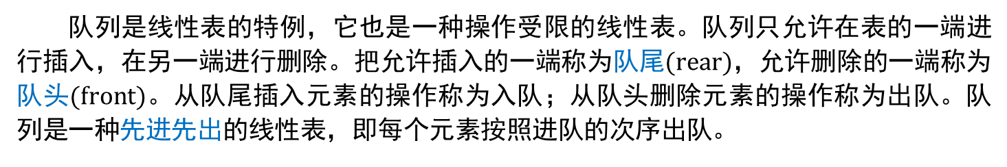
队列的定义
队列是线性表的特例，它也是一种操作受限的线性表。队列只允许在表的一端进行插入，在另一端进行删除。把允许插入的一端称为队尾$(rear)$，允许删除的一端称为队头$(front)$。从队尾插入元素的操作称为入队；从队头删除元素的操作称为出队。队列是一种先进先出的线性表，即每个元素按照进队的次序出队。

Slide 48
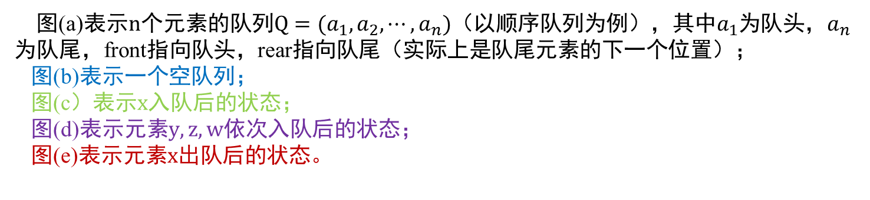
队列的示意图
图(a)表示$n$个元素的队列$Q=(a_{1},a_{2},⋯,a_{n})$（以顺序队列为例），其中$a_{1}$为队头，$a_{n}$为队尾，front指向队头，rear指向队尾（实际上是队尾元素的下一个位置）；
图(b)表示一个空队列；
图(c）表示$x$入队后的状态；
图(d)表示元素$y,z,w$依次入队后的状态；
图(e)表示元素$x$出队后的状态。

Slide 49
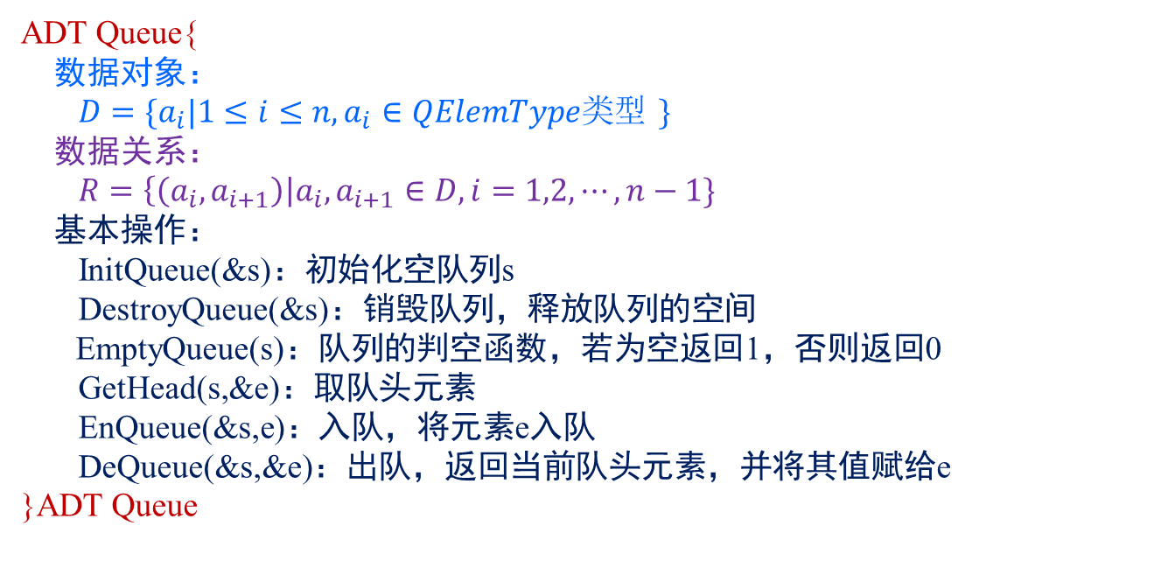
队列的抽象数据类型定义
ADT Queue{
数据对象：
$D=\{a_{i}|1≤i≤n,a_{i}∈QElemType类型\}$
数据关系：
$R=\left\{\left(a_{i},a_{i+1}\right)\right|a_{i},a_{i+1}∈D,i=1,2,⋯,n−1\}$
基本操作：
InitQueue(&s)：初始化空队列s
DestroyQueue(&s)：销毁队列，释放队列的空间
EmptyQueue(s)：队列的判空函数，若为空返回1，否则返回0
GetHead(s,&e)：取队头元素
EnQueue(&s,e)：入队，将元素e入队
DeQueue(&s,&e)：出队，返回当前队头元素，并将其值赋给e
}ADT Queue

Slide 50
顺序队列（循环队列）
队列的顺序存储结构称为顺序队列，一般用循环队列表示。顺序队列是用一组地址连续的存储单元(例如：数组）依次存放从队头到队尾的元素，由于队列的队头和队尾的位置是变化的，因此需要定义一个指向队头的指针（front），也称为头指针；一个指向队尾的指针（rear），也称为尾指针。
将存储队列的数组看成是头尾相接的圆环，并形成循环存储空间，即允许队列直接从数组中下标最大的位置延续到下标最小的位置，这个操作可以通过取模运算实现。队列的这种头尾相接的顺序存储结构称为循环队列。循环队列如图所示，其中，灰色区域表示队列中已经存储数据元素的存储空间，空白区域则表示空闲存储空间。

Slide 51
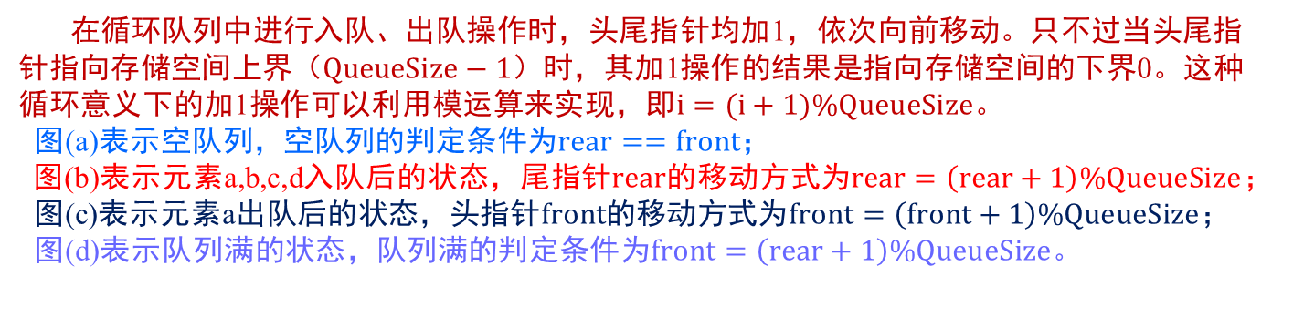
循环队列示意图
在循环队列中进行入队、出队操作时，头尾指针均加1，依次向前移动。只不过当头尾指针指向存储空间上界（$QueueSize−1$）时，其加1操作的结果是指向存储空间的下界0。这种循环意义下的加1操作可以利用模运算来实现，即$i=(i+1)\%QueueSize$。
图(a)表示空队列，空队列的判定条件为$rear==front$；
图(b)表示元素a,b,c,d入队后的状态，尾指针$rear$的移动方式为$rear=\left(rear+1\right)\%QueueSize$；
图(c)表示元素a出队后的状态，头指针$front$的移动方式为$front=\left(front+1\right)\%QueueSize$；
图(d)表示队列满的状态，队列满的判定条件为$front=\left(rear+1\right)\%QueueSize$。

Slide 52
循环队列类定义
#define QueueSize 100
class SqQueue{
private:
QElemTpye *base; //存储空间首地址，QElemTpye为队列中的元素类型
int front; //队头指针
int rear; //队尾指针
public:
SqQueue(); //构造函数，建立空队列
~SqQueue(){delete []base;front=rear=0;} //析构函数,销毁队列
QElemType GetHead(); //取队头元素
void EnQueue(QElemType e); //元素e入队
void DeQueue(QElemType &e); // 队头元素出队
int EmptyQueue(); //队列判空，若队列为空返回1，否则返回0
};

Slide 53
创建空队列
SqQueue::SqQueue(){//构造函数
base=new QElemTpye[QueueSize];
front=rear=0;
}

Slide 54
入队操作
void SqQueue:: EnQueue(QElemType e){
if(front==(rear+1)%QueueSize) //队列满，无法入队
return;
base[rear]=e;
rear=(rear+1)%QueueSize;
}

Slide 55
出队操作
void SqQueue::DeQueue(QElemType &e){
if(front==rear)//队列空，无法出队
return;
e=base[front];
front=(front+1)%QueueSize;
}

Slide 56
队列判空操作
int SqQueue::EmptyQueue(){
if(front==rear) return 1;
else return 0;
}

Slide 57
链队列
队列的链式存储结构称为链队列。链队列可通过带头结点的单链表来实现，此时只允许在单链表的表首进行删除操作和在单链表的表尾进行插入操作。为此需要设立两个指针，一个指向头结点，称为表首指针（front）；另一个指向队尾结点，称为表尾指针（rear）。根据队列先进先出的特性，链队列是仅在表头删除元素和表尾插入元素的单链表。
链队列的存储结构如图所示。

Slide 58
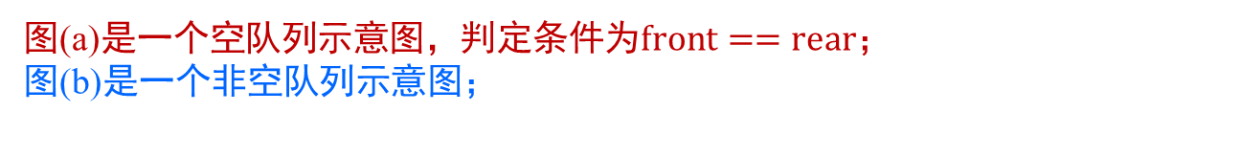
链队列示意图
图(a)是一个空队列示意图，判定条件为$front==rear$；
图(b)是一个非空队列示意图；
图(c)是元素a入队后队列示意图；
图(d)是元素x出队后队列示意图。

Slide 59
链队列的定义
class LinkQueue{
private:
LinkQNode q;
public:
LinkQueue(); //构造函数，建立空队列
~LinkQueue(); //析构函数，销毁队列
QElemType GetHead(); //取队头元素
void EnQueue(QElemType e); //元素e入队
void DeQueue(QElemType &e); //队头元素出队
int EmptyQueue();
//队列判空，若队列为空返回1，否则返回0
int QueueLength();
//获取队列长度，即队列中元素个数
};
链队列的数据结点类型定义如下：
typedef struct QNode{
QElemType data;
QNode *next;
}QNode;
链队结点类型定义如下：
typedef struct{
QNode *front;
QNode *rear;
}LinkQNode;

Slide 60
建立空队列
LinkQueue::LinkQueue(){ //构造函数
q.front=q.rear=new QNode;
q.front->next=NULL;
}

Slide 61
销毁队列
LinkQueue:: ~LinkQueue(){//析构函数，释放队列存储空间
QNode *p=q.front->next;
while(p){
q.front->next=p->next;
delete p;
p=q.front->next;
}
delete q.front; //删除最后一个结点
}

Slide 62
入队操作
void LinkQueue:: EnQueue(QElemType e){
QNode *s=new QNode;
s->data=e;
s->next=NULL;
q.rear->next=s;
q.rear=s;
}

Slide 63
出队操作
void LinkQueue::DeQueue(QElemType &e){
if(q.front==q.rear)//队列空，无法出队
return;
QNode *p=q.front->next;
q.front->next=p->next;
e=p->data;
if(p==q.rear)//队列中仅有一个数据结点
q.rear=q.front; //队列为空队列
delete p;
}

Slide 64
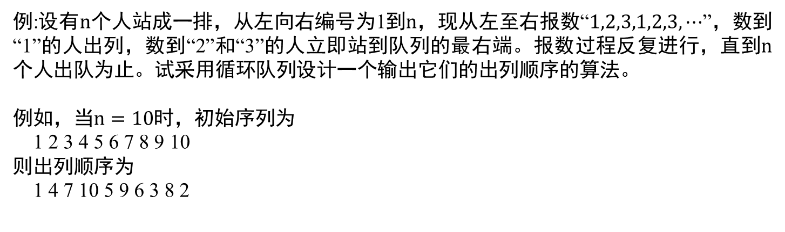
例题
例:设有$n$个人站成一排，从左向右编号为1到$n$，现从左至右报数“$1,2,3,1,2,3,⋯$”，数到“1”的人出列，数到“2”和“3”的人立即站到队列的最右端。报数过程反复进行，直到$n$个人出队为止。试采用循环队列设计一个输出它们的出列顺序的算法。
例如，当$n=10$时，初始序列为
1 2 3 4 5 6 7 8 9 10
则出列顺序为
1 4 7 10 5 9 6 3 8 2

Slide 65
例题
if(!q.EmptyQueue()){
q.DeQueue(e);
q.EnQueue(e);
if(!q.EmptyQueue()){
q.DeQueue(e);
q.EnQueue(e);
}
}
}
cout<<endl;
}
typedef int QElemType;
void NumberGame(int n){
QElemType e;
SqQueue q;
for(int i=0;i<n;i++)
q.EnQueue(i+1);
while(!q.EmptyQueue()){
q.DeQueue(e);
cout<<e<<‘ ’;

